Slide 1

计网课程设计展示

Slide 2
计网课程设计展示
一
项目架构描述
二
遇到的问题及解决办法
三
测试效果
四
感想

Slide 3

项目架构描述
我们的项目一共有5个头文件以及对应的cpp文件。分别是virtualPacket，DataStructure，controller，RouteTableDV，RouteTableLS。

Slide 4
项目架构描述
DataStructure
主要用于定义以及存储地址信息，路由表信息，网络拓扑图中的路径信息以及路由器信息。
RouteTableDV和RouteTableLS
这两部分主要是完成DV算法和LS算法。
LS算法是根据DataStructure中的使用map存储的网络拓扑图来计算得出各个路由器到其它路由器的最少耗费数。
DV算法根据邻居路由器发送的报文来不断更新自己的路由表，最终得出到其它路由器的最少耗费数目。

Slide 5
项目架构描述
virtualPacket
首先，路由器要发送的信息是字符串，这部分负责将不同的信息类型（心跳检测，路由表信息，响应信息）构造成不同的格式的字符串，然后将字符串复制到sendMessage中(char *类型)。此外，这部分还负责输出包中内容，获取包中的源IP，目的IP，类型以及处理乱包等。
controller
这部分不仅实现了监听其它路由器发送过来的报文以及处理各种类型的报文的功能，还负责发送路由表信息，回响报文以及转发中间报文等功能。

Slide 6
项目架构描述
中心化
Center保存所有路由器的路由表和网络的拓补图
路由器需要发送报文时请求Center获得下一跳路由器，查看是否可以发送
分布式
路由器维护自己的路由表和邻居的状况
发送路由信息更新信息
检测其他路由器是否存活

Slide 7
报文结构描述
type | 源IP地址 | 目的IP地址 | 数据信息
0 | 172.016.111.178 | 172.016.111.002 | HelloWorld
目的地址 | 开销
1 | 172.016.111.178 | 172.016.111.002 | 路由信息
 |  |  | 172.016.111.003 | 03

Slide 8

遇到的问题以及解决方法
心跳侦测
更新路由表
多线程冲突
毒性逆转，路由环路

Slide 9

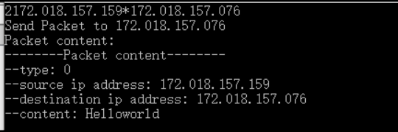
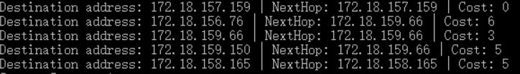
测试结果：
A向B发送数据报文：
查看A的路由表信息：

Slide 10

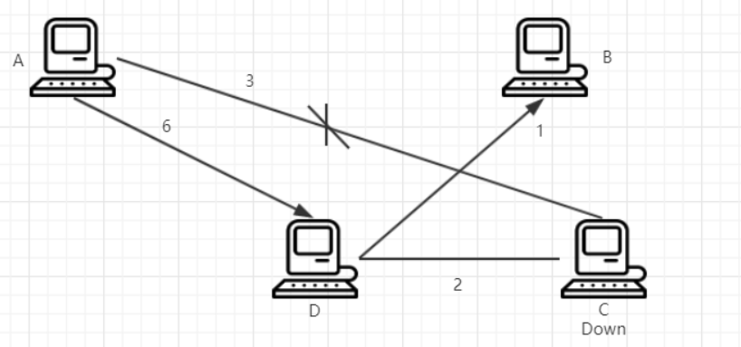

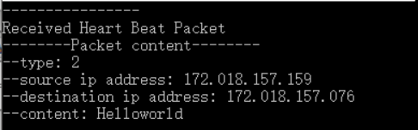
down掉主机C的测试
down掉主机C之后的拓扑图
A向B发送报文
路由器D转发报文
路由器B收到报文

Slide 11
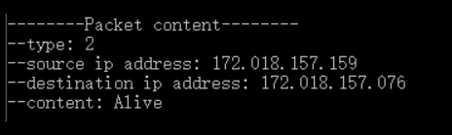
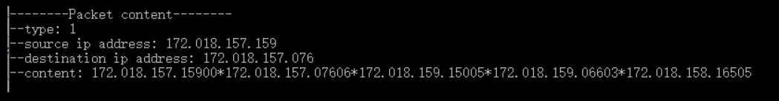
发送心跳检测包及路由表信息测试
A向B发送心跳检测报文
A向B发送自己的路由表信息

Slide 12
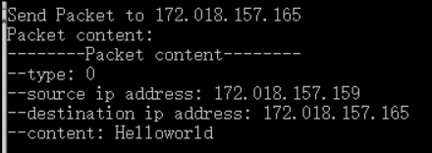

转发报文测试
首先由主机A给主机B发送报文
主机D收到此报文会转发
主机E收到此报文也会转发

Slide 13

感想
感想感悟：
这次课程设计让我们不再只局限于理论上的学习，而是全方位的了解了现实生活中路由器的工作细节，同时也加深了我们对于LS和DV算法的理解。另外在实现要求的过程中通过不断的思考交流，解决问题以及对项目的优化，让我们提高了共同协作能力。

